Slide 1

Projekt: Moderní výuka
Registrační číslo: CZ.1.07/1.4.00/21.3192
Číslo DUM: VY_32 _INOVACE_ 11.1.04
Jméno autora: Mgr. Romana Krulišová
Datum, období, kdy byl vytvořen: 2. srpna 2012
Název práce: Antoine de Saint Exupéry
Předmět, pro který je VM určen: Český jazyk – literární výchova
Ročník, pro který je VM určen: 9. ročník
Časová dotace: 45 min
Vzdělávací oblast, tematický okruh, téma: Literární výchova, portréty autorů, Antoine de Saint Exupéry
Metodický list, anotace - výstižný popis způsobu použití VM ve výuce: Prostřednictvím prezentace si žáci zopakují a upevní znalosti a informace, které získali o autorovi v průběhu literární výchovy na 2. stupni ZŠ
Pomůcky: datový projektor, plátno, počítač, psací potřeby
METODICKÝ LIST PRO ZŠ
Pro zpracování vzdělávacích materiálů (VM)v rámci projektu EU peníze školám
Operační program Vzdělávání pro konkurenceschopnost

Slide 2
ANTOINE DE
VY_32_INOVACE _11.1.04
SAINT
EXUPÉRY

Slide 3
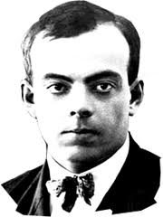
ANTOINE DE
SAINT
EXUPÉRY
(* 29. června 1900
Lyon -
 31. července 1944
Středozemní moře)
http://cs.wikipedia.org/wiki/Antoine_de_Saint-Exup%C3%A9ry
http://www.babelio.com/auteur/Antoine-de-Saint-Exupery/26195

Slide 4
KDO TO BYL?
Celým jménem Antoine-Jean-Babtiste-Marie-Roger de Saint-Exupéry
francouzský spisovatel – prozaik
publicista
letec
často je považován také za filosofa
a humanistu

Slide 5
ŽIVOT
pocházel z aristokratické rodiny
studoval ve Švýcarsku a v Paříži
od mládí se zajímal o letectví
jako pilot podnikl četné cesty po celém světě
konal přednášková turné, psal reportáže
za 2. světové války, do které se Antoine de Saint –
Exupéry sám přihlásil, zahynul při průzkumném
letu, pravděpodobně nad Středozemním mořem,
nedaleko Korsiky
http://www.spisovatele.cz/antoine-de-saint-exupery

Slide 6


DÍLO
„Válečný pilot“ - 1942,
próza vydává svědectví o hrdinství
konkrétních příslušníků letky 2/33.
http://gnosis9.net/obchod/?antoine-de-saint-exupery,264
„Citadella“ - 1948
(posmrtně), nedokončená
próza, která měla být
filozofickým souhrnem
jeho názorů a zkušeností.
http://gnosis9.net/obchod/?451,citadela

Slide 7
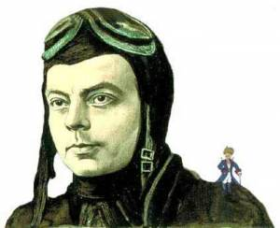
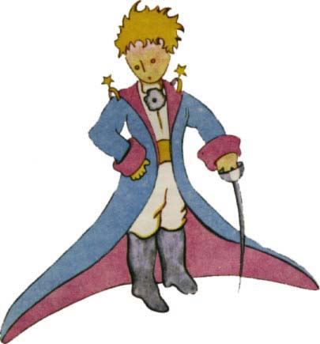
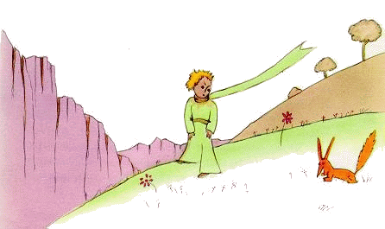
„Malý princ“ – 1943
- pohádkové alegorie - pohádka, kterou vypráví pilot ztroskotaného letadla.
Je souborem autorových reflexí o nejzávažnějších otázkách přátelství, moudrosti, života a smrti.
NEJZNÁMĚJŠÍ DÍLO
http://elizabehtin.files.wordpress.com/2011/06/3434519-antoine-de-saint-exupery-maly-princ.jpg
http://www.vrana.cz/princ/venovani.html
http://www.spisovatele.cz/antoine-de-saint-exupery
kapitola
„XXI – Liška“
http://foxy-girl.blog.cz/0901/antoine-de-saint-exupery-maly-princ

Slide 8
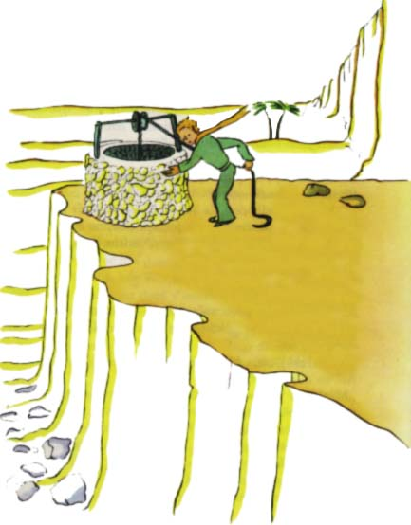
„Není pohádka jako pohádka, není princ jako princ. Tenhle je skutečně jen jeden - Malý princ Antoina de Saint-Exupéryho, jedno z nejslavnějších děl moderní světové literatury. Malý princ, kouzelná pohádková bytost, přichází na naši zemi ze vzdálených vesmírných světů, aby se kdesi v africké poušti setkal s autorem našeho příběhu a zjevil mu tajemství své podivuhodné životní pouti. Ale zjeví mu vlastně daleko víc: tajemství čistého srdce, dobra a krásy. Je to opravdu líbezná knížka, která vám bude jistě právě tak milá a blízká, jako byla všem čtenářským generacím, a k níž se budete i později rádi vracet.“
Albatros
http://www.vrana.cz/princ/
http://www.vrana.cz/princ/

Slide 9
EXUPÉRYHO CITÁTY
„Tady je to mé tajemství, úplně prostinké: správně
vidíme jen srdcem. Co je důležité, je očím
neviditelné.“
„Skutečná láska se nikdy nevyčerpá, a když se
obrátíš k té pravé studni, bude tím štědřejší,
čím více z ní budeš pít.“
„Milovat, jenom milovat, to je slepá ulička.“
„O lásce se nemluví, láska je.“
http://ld.johanesville.net/saintexupery/citaty

Slide 10
ZDROJE
viz v průběhu prezentace

Slide 11
KONEC

